Slide 1
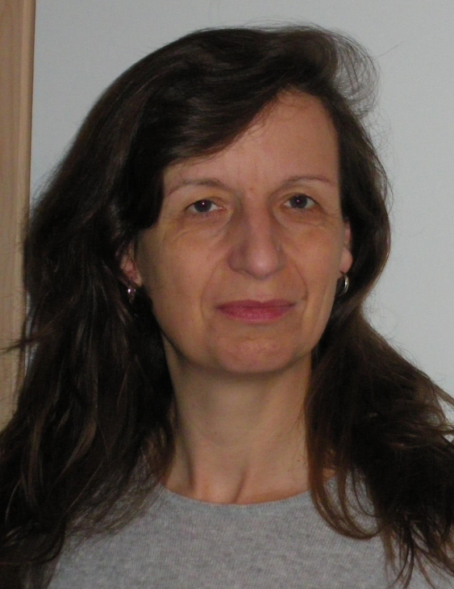
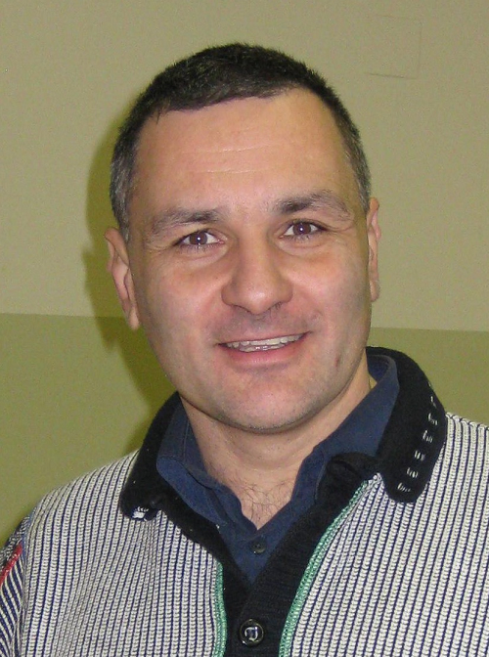
Elternsprechtag
Mag.
Karin BÜNGER
Mag. Wolfgang SCHRAMPF

